Slide 1
ПЕРВОБЫТНОЕ ИСКУССТВО

Slide 2


Первобытная эпоха — это наибольший период в истории человечества — от возникновения человека и до появления государственности.
Периодизация первобытной культуры
палеолит
палеолит
мезолит
мезолит
неолит
неолит
энеолит
(ранний металл)
энеолит
(ранний металл)
Древний каменный век
2,4 млн. - 10 тыс.
лет до н. э.
Древний каменный век
2,4 млн. - 10 тыс.
лет до н. э.
Средний каменный век,
переходный период между
палеолитом и неолитом.
10 – 5 тыс. лет
до н. э.
Средний каменный век,
переходный период между
палеолитом и неолитом.
10 – 5 тыс. лет
до н. э.
Новый каменный
век - последний
период каменного века, за которым следует эпоха
металла.
9,5 - 2 тыс. лет
до н. э.
Новый каменный
век - последний
период каменного века, за которым следует эпоха
металла.
9,5 - 2 тыс. лет
до н. э.
Медный век.
Переходный период от каменного века
к бронзовому.
4 - 3 тыс. лет
до н. э.
Медный век.
Переходный период от каменного века
к бронзовому.
4 - 3 тыс. лет
до н. э.

Slide 3

Почему появилось искусство?
Непосредственной причиной возникновения искусства были реальные потребности повседневной жизни человека.
Например, часто изображались промысловые животные, что соответствовало идее привлечения полезных животных на территорию обитания племени или идее размножения этих животных.

Slide 4


Рисунки первобытного человека на бивнях мамонта
Первые произведения первобытного искусства - гравировка на кости - найдены в 30-х годах XIX века. Но тогда никто не обратил на них внимания.

Slide 5
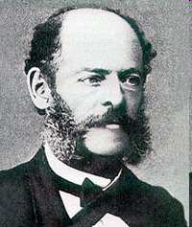
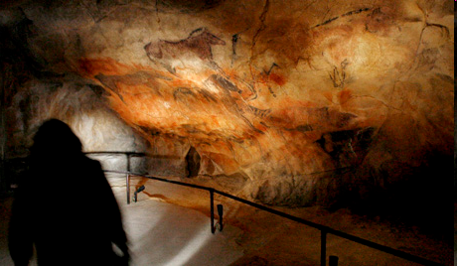
Пещера
Альтамира
В 1876 г. мировая культура обогатилась: испанец Саутуола обнаружил пещерную живопись первобытных людей (пещера Альтамира).
В 1895 г. француз Ривьер открывает вторую пещеру с рисунками (Ла Мут, Франция)
К 1914 г. в Испании обнаружили уже 20 больших пещер с рисунками на стенах и столько же во Франции.

Slide 6
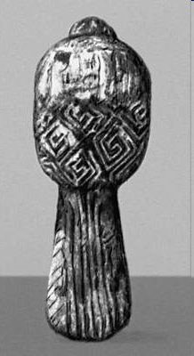
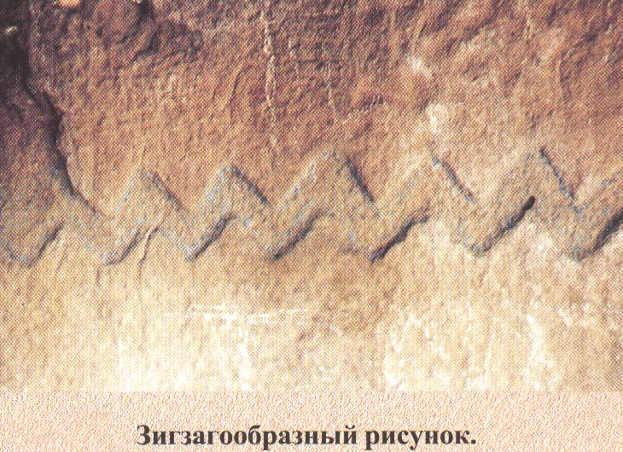
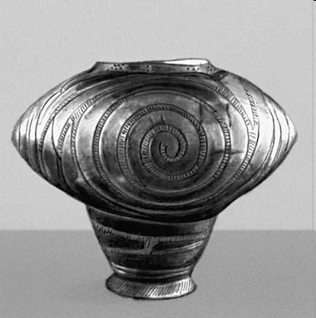
Первобытные орнаменты

Slide 7

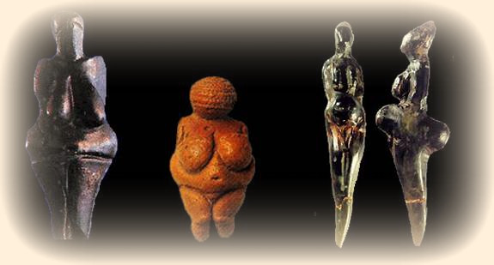
Скульптура
Искусство миниатюрной скульптуры достигло высокого уровня около 25 тыс. лет. тому назад.
К этой эпохе относятся так называемые «венеры» — фигурки женщин высотой 10—15 см, обычно подчеркнуто массивных форм. Подобные «венеры» найдены во Франции, Италии, Австрии, Чехии, России и во многих других районах мира.

Slide 8
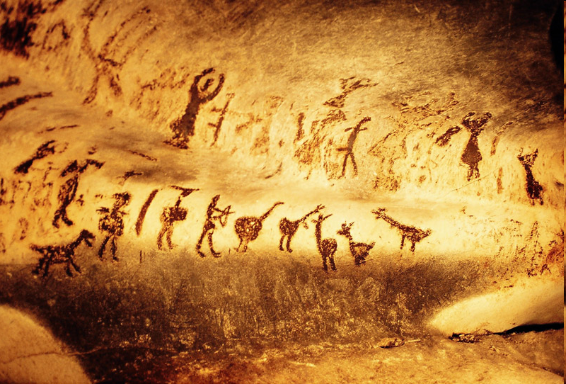
Наскальные рисунки

Slide 9
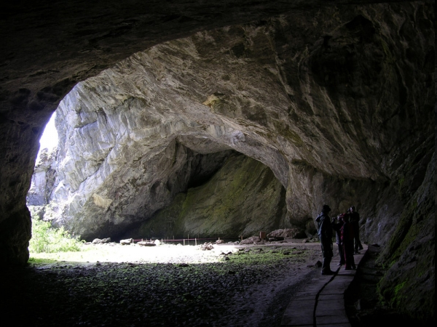
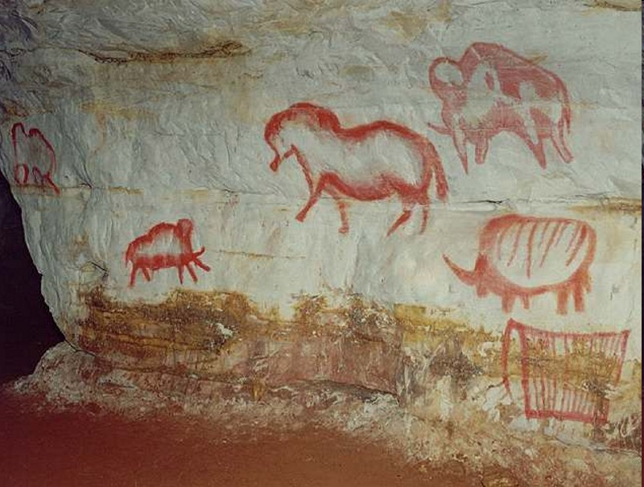
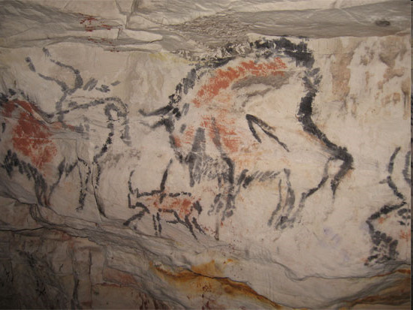
Капова пещера
в России
Графика

Slide 10

Отличительные особенности искусства
палеолита, мезолита и неолита
Палеолит
Мезолит
Неолит
Основную массу сюжетов составляют
изображения животных, главным образом
крупных травоядных (мамонт, бизон)
Не зверь, а человек занимает
центральное место в изображениях.
Появляются сложнейшие композиции, включающие животных (чаще всего быков),
мужчин, женщин.
Усиливается тенденция
к схематизму, меняются сюжеты.
Усложняется тематика изображений,
развивается тенденция к условности.
Образ человека представлен
скульптурными статуэтками,
преимущественно женскими.
Яркие композиции включают людей и бегущих животных.
Все внимание поглощено действием, движением.
Наскальная живопись встречается повсеместно.
В палеолите находят только фигурки женщин и животных.

Slide 11
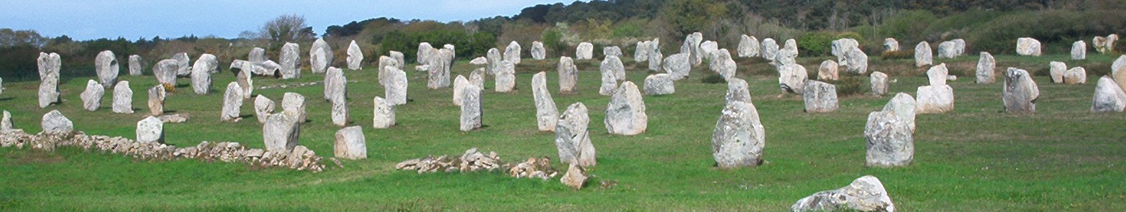
Первобытная архитектура
Мегалиты
культовые сооружения 3-2 тысячелетия до н.э., сделанные из огромных камней.
Их назначение до конца не изучено, наиболее вероятные версии – религиозные или погребальные.

Slide 12
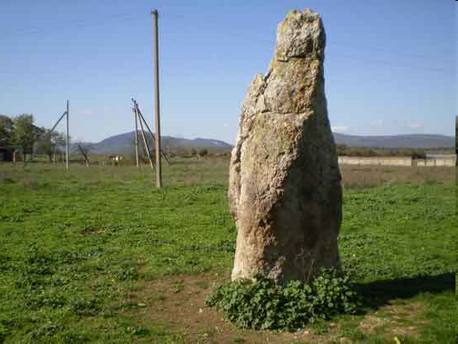
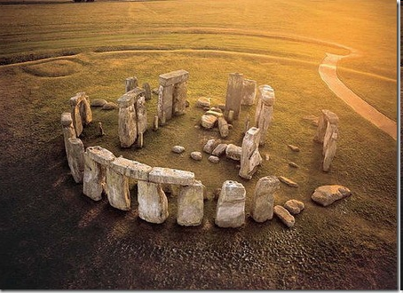
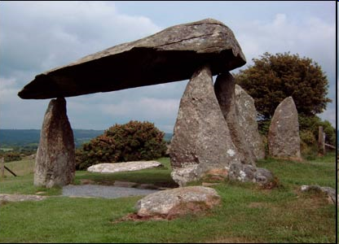
Основные типы мегалитических сооружений:
менгир — одиночный вертикально стоящий камень
кромлех — группа менгиров, образующая круг или полукруг
дольмен — сооружение из огромного камня, поставленного на несколько других камней

Slide 13
Таким образом, первобытное искусство было представлено в следующих основных видах:
графика (рисунки и силуэты);
живопись (изображения в цвете, выполненные минеральными красками);
скульптура (фигуры, высеченные из камня или вылепленные из глины);
декоративное искусство (резьба по камню и кости);
рельефы и барельефы;
архитектура;

